Slide 1
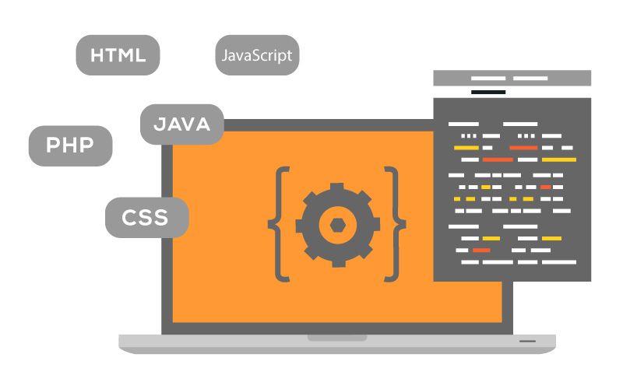
Herramientas digitales
Aplicaciones web

Slide 2
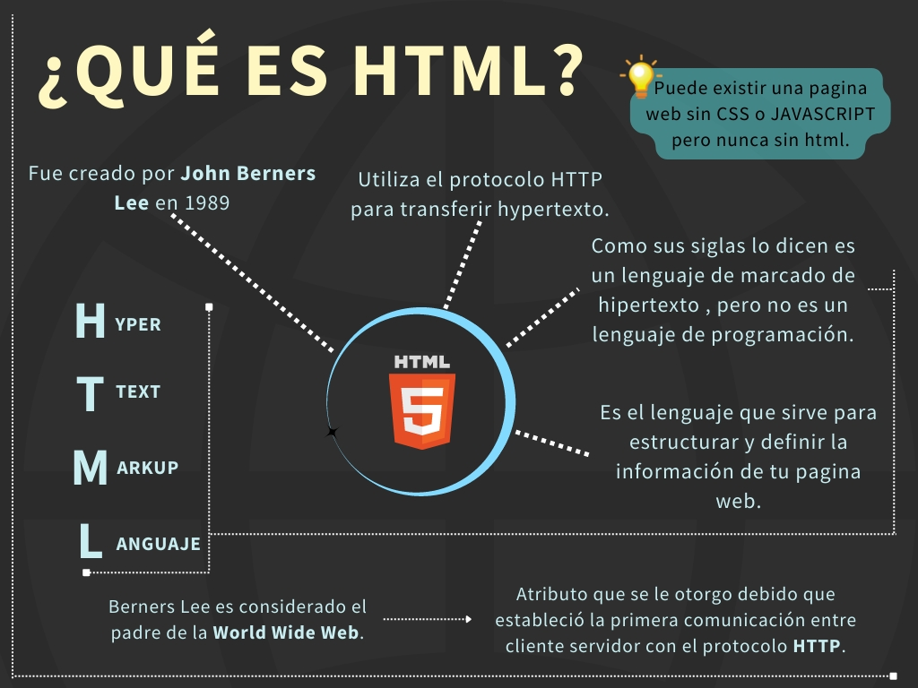
HTML

Slide 3
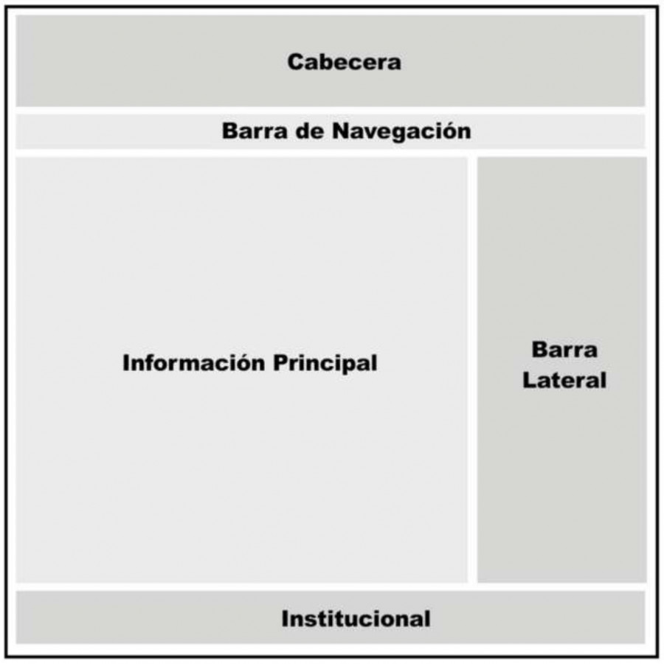
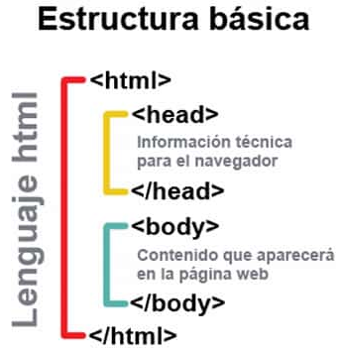

Partes de una página web

Slide 4
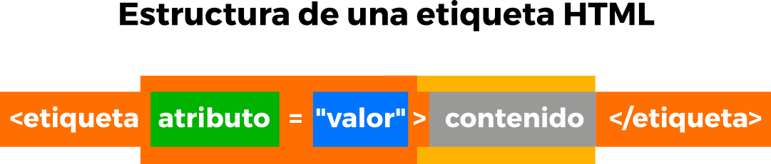
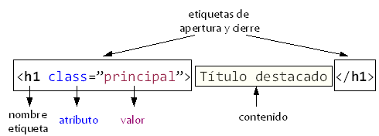
Estructura del código

Slide 5
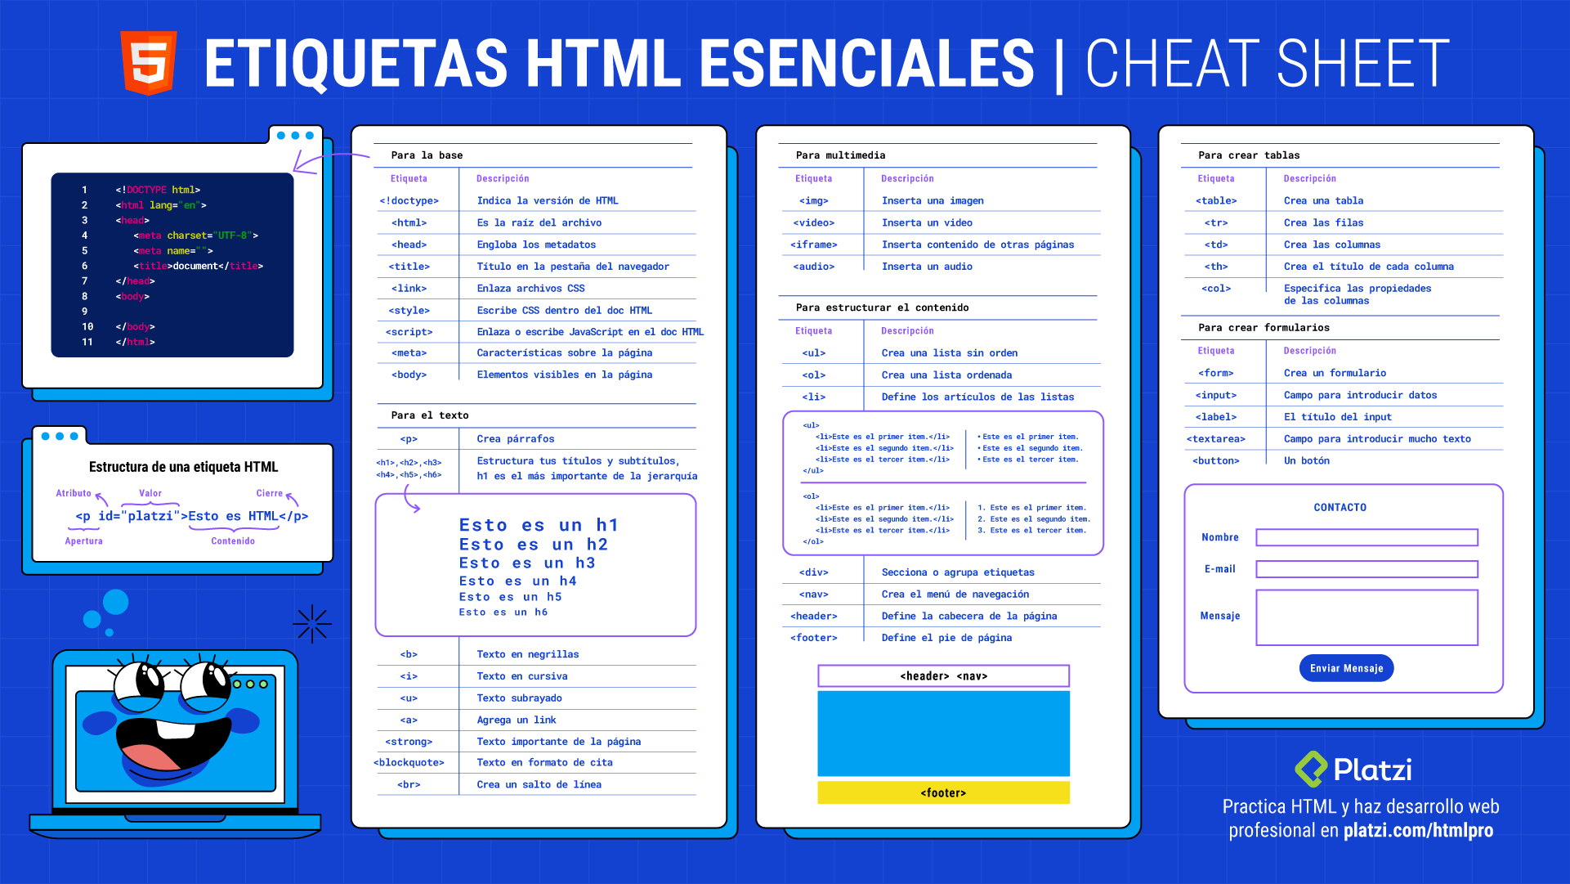
Principales Etiquetas
Las etiquetas son necesarias para la construcción de una página web
Tu creatividad juega un papel importante

Slide 6
CSS son las siglas en inglés para «hojas de estilo en cascada» (Cascading Style Sheets). Básicamente, es un lenguaje que maneja el diseño y presentación de las páginas web, es decir, cómo lucen cuando un usuario las visita. Funciona junto con el lenguaje HTML que se encarga del contenido básico de las páginas.
Se les denomina hojas de estilo «en cascada» porque puedes tener varias hojas y una de ellas con las propiedades heredadas (o «en cascada») de otras.
CSS

Slide 7
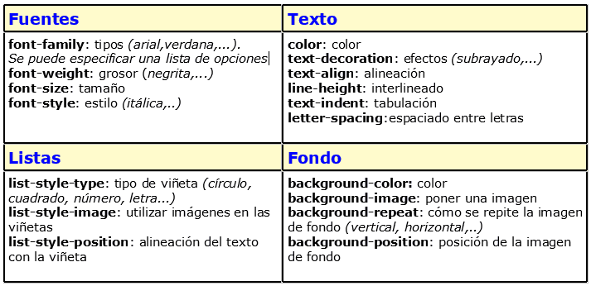
Propiedades de CSS

Slide 8
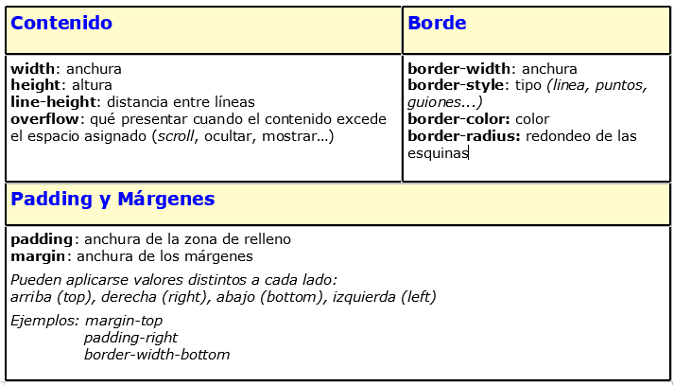
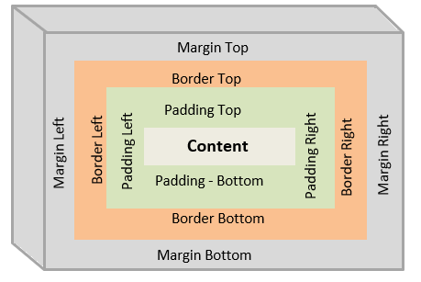
Márgenes

Slide 9
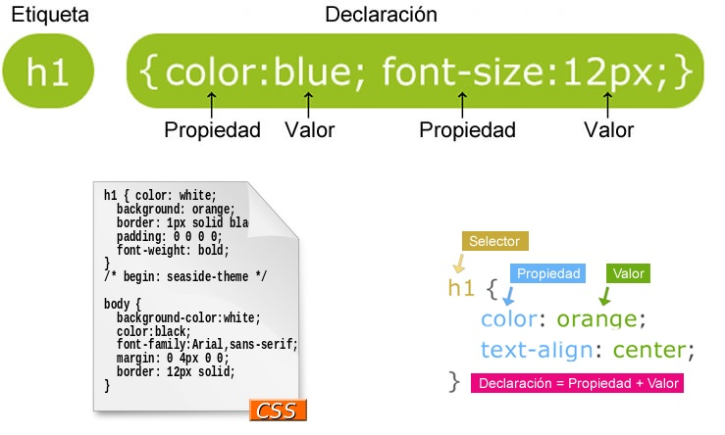
Estructura del código

Slide 10
PHP (Hypertext Preprocessor) es un lenguaje de programación destinado a desarrollar aplicaciones para la web y crear páginas web, favoreciendo la conexión entre los servidores y la interfaz de usuario.
Este lenguaje se utiliza generalmente para desarrollar el backend de una web, del lado del servidor. Aun así, tiene numerosas utilidades en frontend. Es por esto que es uno de los principales lenguajes de programación en el mundo de la programación web.
PHP

Slide 11
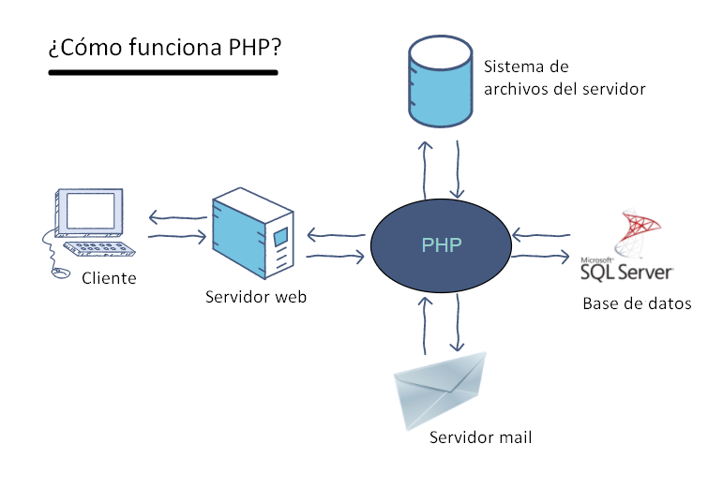
Funcionamiento de PHP

Slide 12
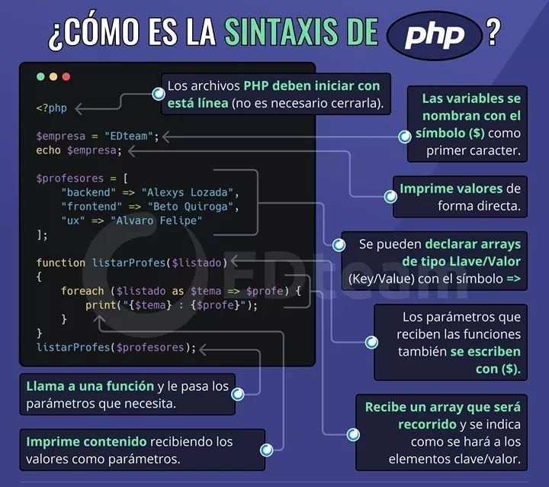
Estructura del código

Slide 13
JavaScript es un lenguaje de programación diseñado en un principio para añadir interactividad a las páginas webs y crear aplicaciones web.
JavaScript es un lenguaje de alto nivel, dinámico e interpretado. Se define como orientado a objetos, basado en prototipos, imperativo y débilmente tipado. Junto al HTML y a CSS, es una de las tres tecnologías esenciales en la producción mundial webs
JavaScript

Slide 14
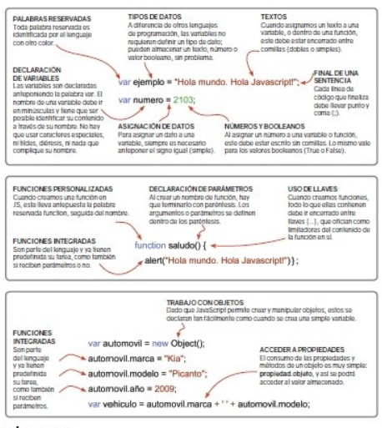
Funcionamiento de JavaScript

Slide 15

Bootstrap es el marco frontal más popular del mundo para la construcción de sitios móviles y aplicaciones sensibles. Encontraras HTML, CSS Y JAVASCRIPT. Para iniciar cualquier proyecto de la manera más Fácil.
Bootstrap

Slide 16

Propiedades de Bootstrap
Diseño responsive
dispositivos móviles
equipos de escritorio
Biblioteca de componentes
Alertas
Carrusel
Barra de navegación

Slide 17
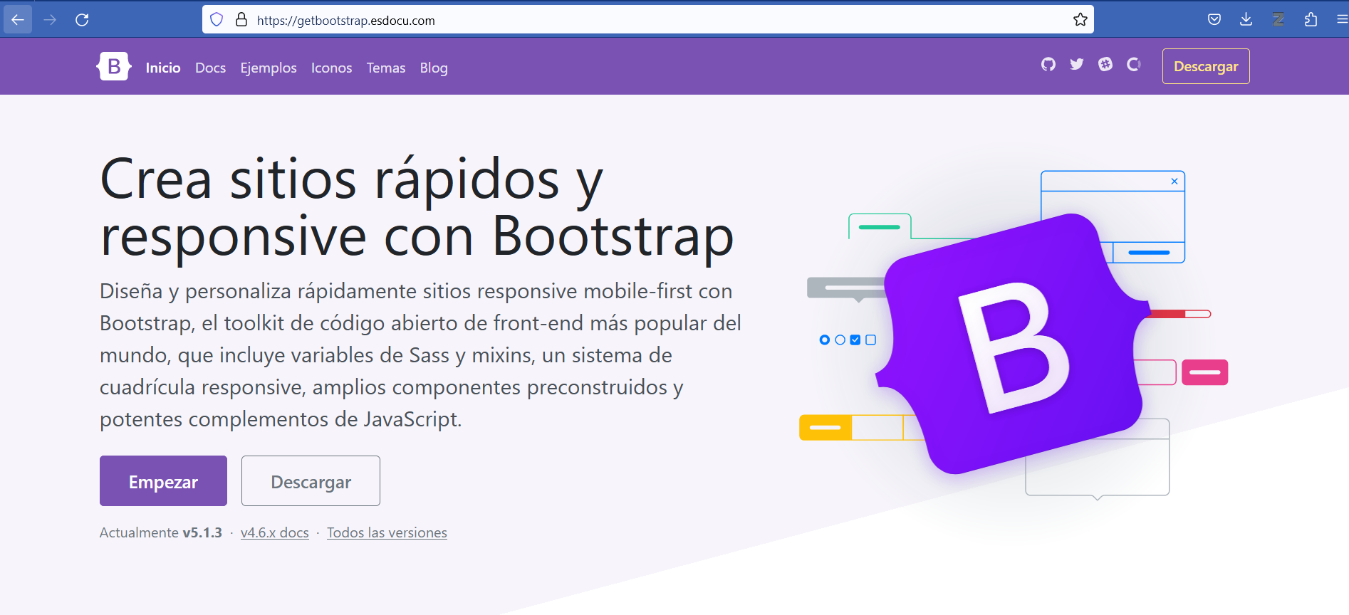
Página principal…
https://getbootstrap.esdocu.com/

